Slide 1
Voix
The most dificult app in the history.

Slide 2
O Voix
O voix é um aplicativo criado com a inteção de auxiliar a comunicação via voz, com pessoas que possuem alguma deficiência auditiva.
Infelizmente hoje somente alugmas ferramentas conseguem fazer tradução simultânea de voz para texto e não são muito acessíveis.
O objetivo do voix é simplificar essa comunicação e substituir o discador dos telefones de pessoas com deficiência auditiva, assim permitindo que qualquer ligação seja traduzida para texto e qualquer texto seja traduzido para áudio e retornado para o emissor.

Slide 3
!Como funciona ?
O usuário que irá conversar com uma pessoa com deficiência auditiva, pode falar e o áudio será convertido em texto. O deficiente poderá ler a mensagem traduzida e digitar a resposta, que por sua vez será convertida em áudio e envida. Ele também notifica para o usúário deficiente, ´qual é a assertividade das palavras traduzidas, sendo verde(70% até 100%), amarelo(30% até 70%) e vermelho(até 30%).

Slide 4

Áudio

Slide 5
Transcrição
"transcript": "testes de reconhecimento vozes número um ",
"confidence": 0.695,
"word_confidence": [
[
"testes",
0.40694261822379807
],
[
"de",
0.9731548539995075
],
[
"reconhecimento",
0.9940454623893726
],

Slide 6
Transcrição
[
"vozes",
0.20936127262875345
],
[
"número",
0.9403992487335442
],
[
"um",
0.6803446945862975
]
]

Slide 7
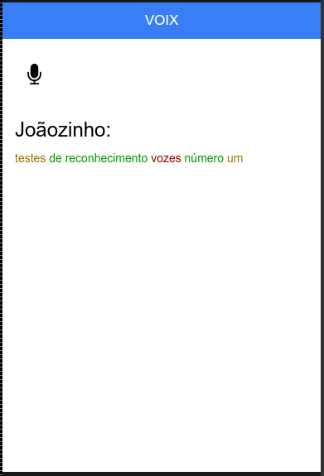
Protótipo

Slide 8
Trabalhos Futuros
Integração com vários usuários.
Tradução para outros idiomas.
Multiplataforma.

Slide 9
Obrigado.

